Slide 1


Slide 2


Slide 3


Slide 4
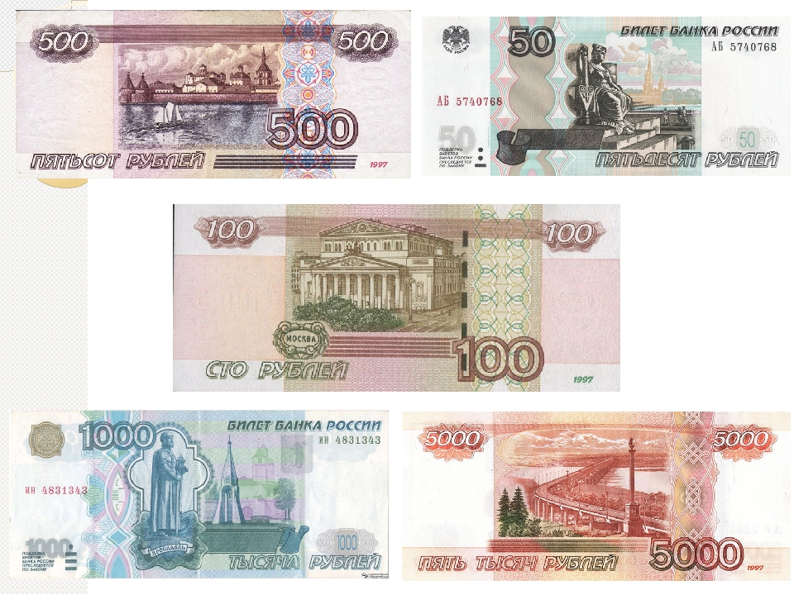

Slide 5


Slide 6


Slide 7
Правила обращения с деньгами:
1. Экономно распоряжаться деньгами.
2. Потраченные средства уже не вернешь.
3. В первую очередь удовлетворяй жизненно важные потребности.
4. Невозможно иметь все, что хочешь.
5. Деньги можно накопить или потратить. Накопление должно быть привычкой. Простейшее и интереснейшее занятие – завести копилку и откладывать туда деньги «на потом». Можно вместе с родителями своими руками изготовить копилки.
6. Бережно относиться к деньгам.

Slide 8
Спасибо за внимание!

